Slide 1
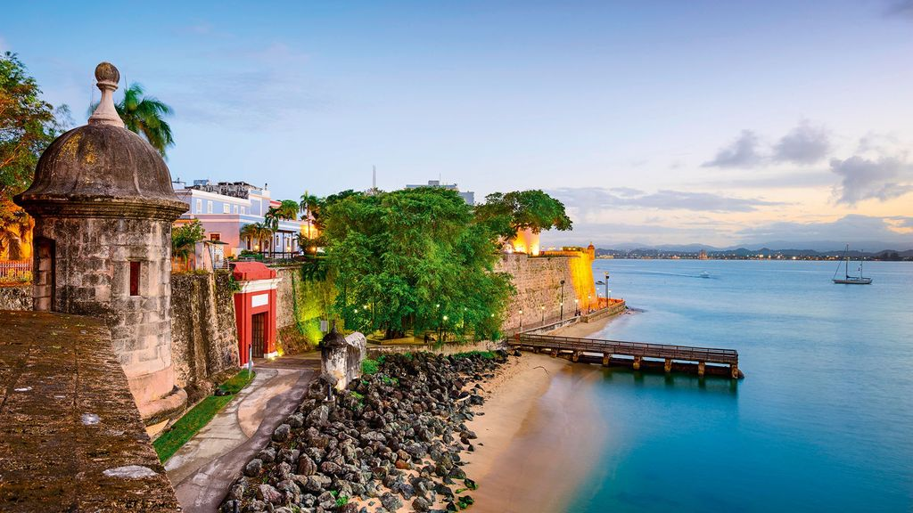
PUERTO RICO
Erika gimenez coll
Este PowerPoint contiene hipervínculos

Slide 2
Índice punto 1
Origen
Escalas
Destino
Traslados
Alojamiento

Slide 3
Índice punto 2
Sobre el país
Climatología
Relieve y el agua
Alquiler de coche

Slide 4
Índice punto 3

Slide 5
Sobre el país
2
2
Idioma: Español
Población: 3.670.454 hab
Posición: 127º
Superficie: 9104 km²
Posición:169.º
Riqueza: 103.134 millones
Posición: 56º
IDH: 0,850
Posición: 38º
Moneda: USD
Forma de gobierno: República
Jefe del Estado: Wanda Vázquez Garced
Presidente del Gobierno: Wanda Vázquez Garced
Capital: San Juan
Otras 5 ciudades importantes: Bayamón, Carolinas, Ponce y Caguas, Guaynabo.
Población de la capital: 347.052
VOLVER

Slide 6
Climatología
2
Anota las características más importantes del clima de esa ciudad. Tropical cálido-húmedo y temperatura media anual de 26ºC.
Anota la temperatura del mes más cálido y la del mes más frío. Cálido: 31ºC a 35ºC
Anota las lluvias del mes que más llueve y las del que menos.
+ agosto, - enero a abril
¿Cuál es la temperatura en el momento de viajar allí?
30º / 21º
VOLVER

Slide 7
El relieve y el agua
2
¿La ciudad está en la costa o en el interior?
Costa
¿Tiene algún río cerca?
Si, el rio piedras
¿Cuál es el mar más próximo a la ciudad?
El mar Caribe
¿Qué río cruza la ciudad?
El rio piedras
¿Cómo se llama la montaña más próxima a la ciudad?
El cerro de punta.
VOLVER

Slide 8
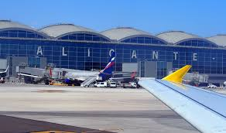
Origen
1
Ciudad de origen. Alicante
Nombre del aeropuerto. El altet alicante elche
Día y hora de salida del vuelo. Lunes 23 de noviembre de 2020 a las 13:35
Compañía aérea. Iberia
Número de vuelo. ib8861
VOLVER

Slide 9
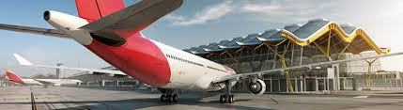
Escala
1
* Ciudad de escala. Madrid
* Nombre del aeropuerto. Mad Madrid
* Día y hora de llegada. Lunes 23 de noviembre de 2020 a las 14:45
* Tiempo de espera. 3h y 05min
* Día y hora de salida. Lunes 23 de noviembre de 2020 a las 17:50h
* Compañía aérea. Tap air Portugal
* Número de vuelo. Tp1021

Slide 10
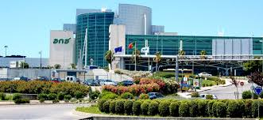
Escala
1
* Ciudad de escala. Portugal (Lisboa)
* Nombre del aeropuerto. Lis Lisboa
* Día y hora de llegada. Lunes 23 de noviembre de 2020 a las 18:30h
* Tiempo de espera. 1h y 10min
* Día y hora de salida. Lunes 23 de noviembre de 2020 a las 19:40h
* Compañía aérea. Tap air Portugal
* Número de vuelo.tp203

Slide 11
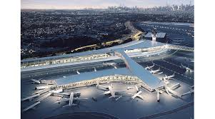
Escala
1
* Ciudad de escala. Nueva york
* Nombre del aeropuerto. Ewr nueva york Newark
* Día y hora de llegada. Lunes 23 de noviembre de 2020 a las 23:05h
* Tiempo de espera. 1h y 50min
* Día y hora de salida. 24 de noviembre de 2020 a las 0:55h
* Compañía aérea. Spirit Airlines
* Número de vuelo. nk1035
VOLVER

Slide 12
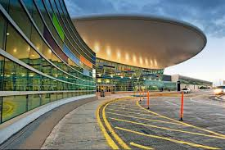
Destino
1
Ciudad de destino. San juan (puerto rico)
* Nombre del aeropuerto. Sju san juan Luis muñoz Marín
* Día y hora de llegada. Martes 24 de noviembre de 2020 a las 5:41h
* Precio total del viaje. 470$
VOLVER

Slide 13
Alojamiento
1
* Nombre del hotel. Courtyard by Marriott Isla Verde Beach Resort
* Categoría. 4 estrellas
* Realiza una breve descripción del hotel. Este complejo se encuentra en la playa Isla Verde de San Juan y ofrece habitaciones de lujo con balcón privado y vistas directas o parciales al mar. Las habitaciones del Courtyard Isla Verde Beach disponen de aire acondicionado, ventanales, nevera pequeña, TV de pantalla plana y reproductor de DVD. Los huéspedes podrán disfrutar de música en directo y exóticos cócteles caribeños en el Picante Lounge.
* Precio de la habitación. 1.306

Slide 14
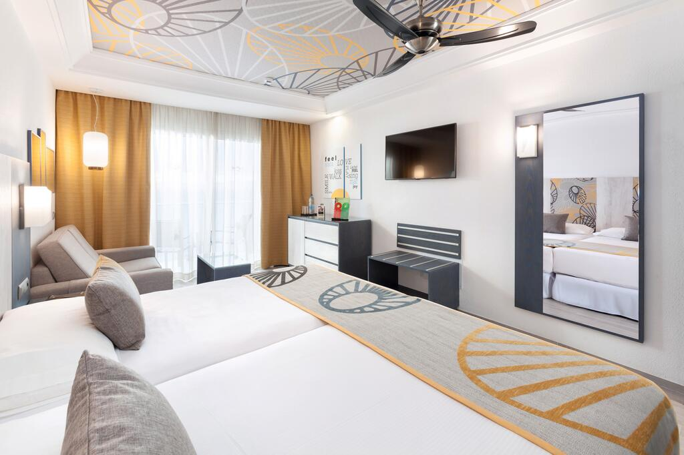
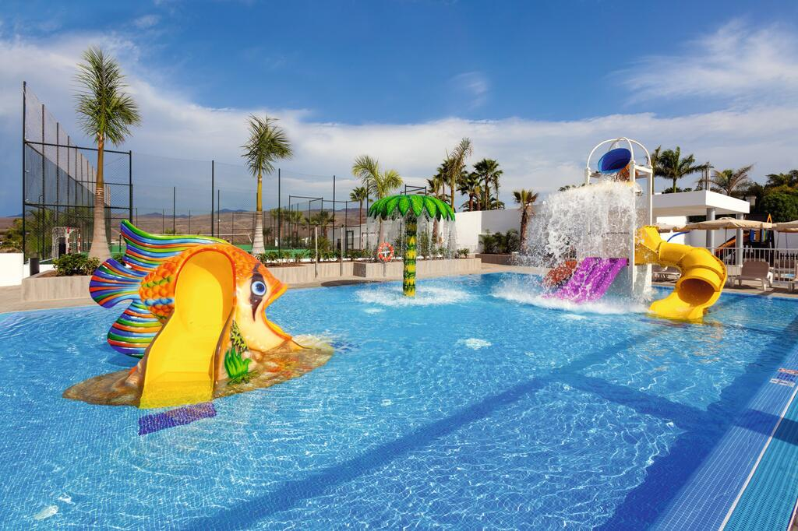
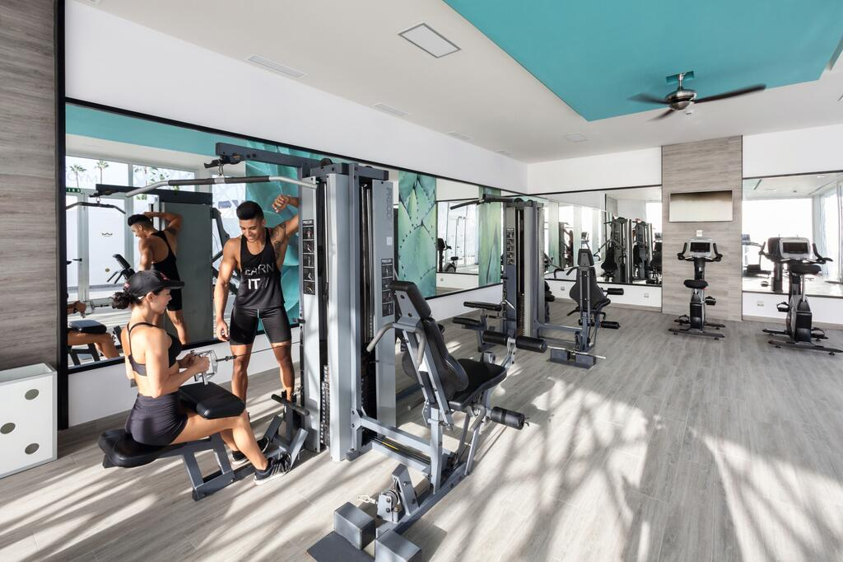
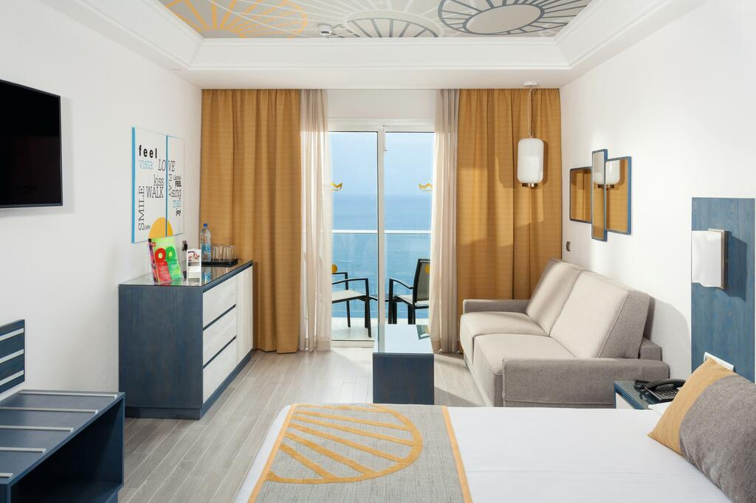
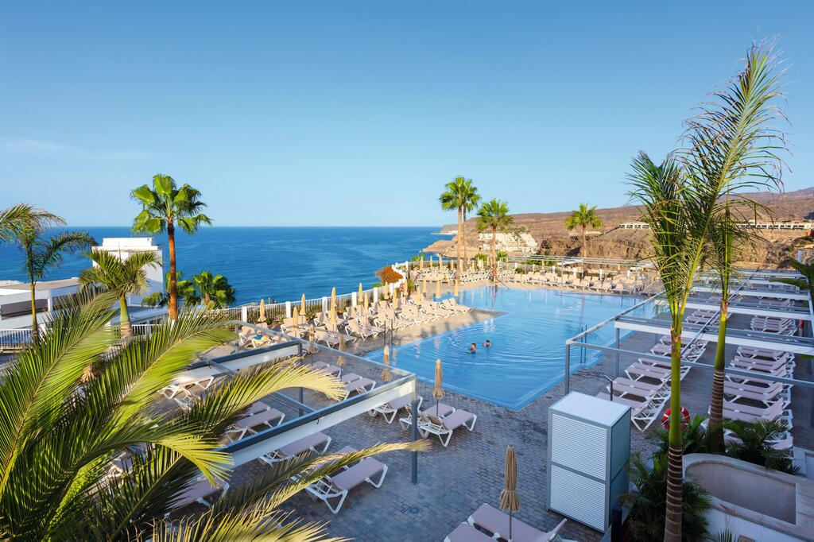
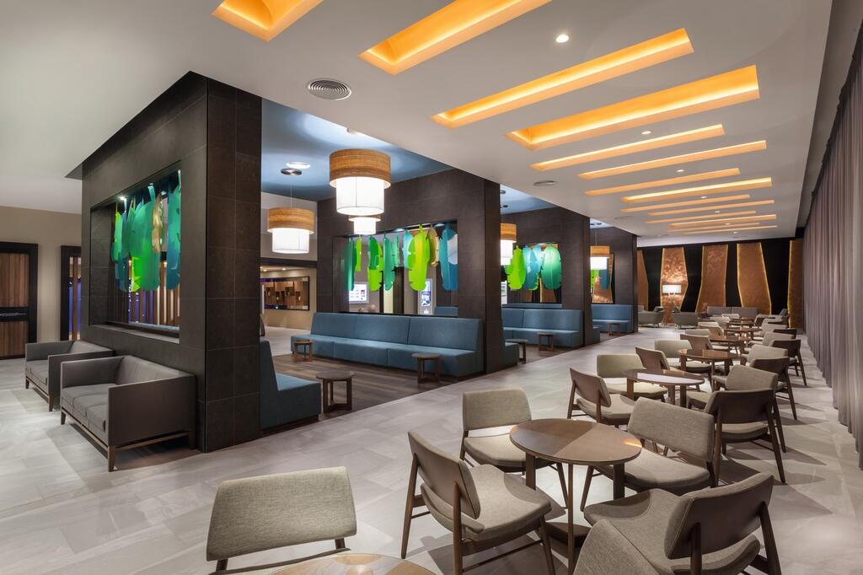
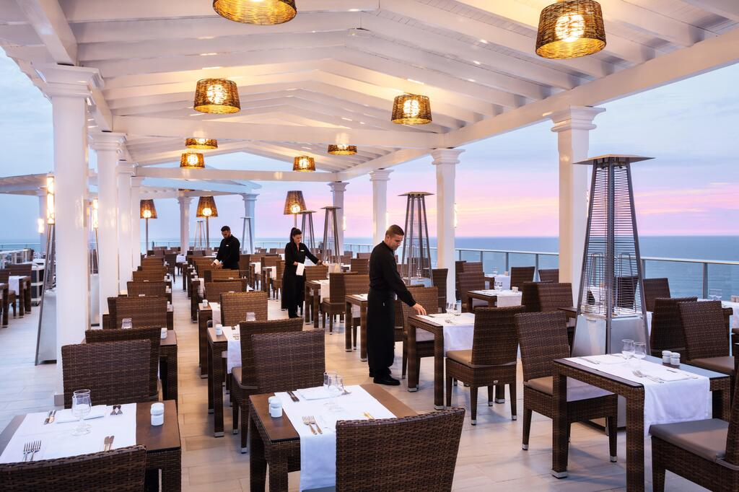

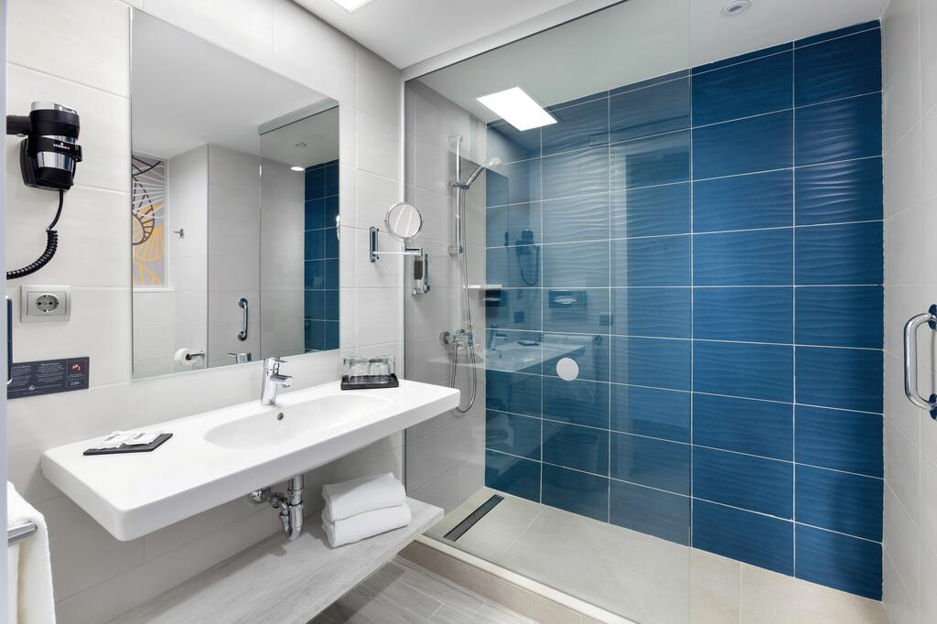
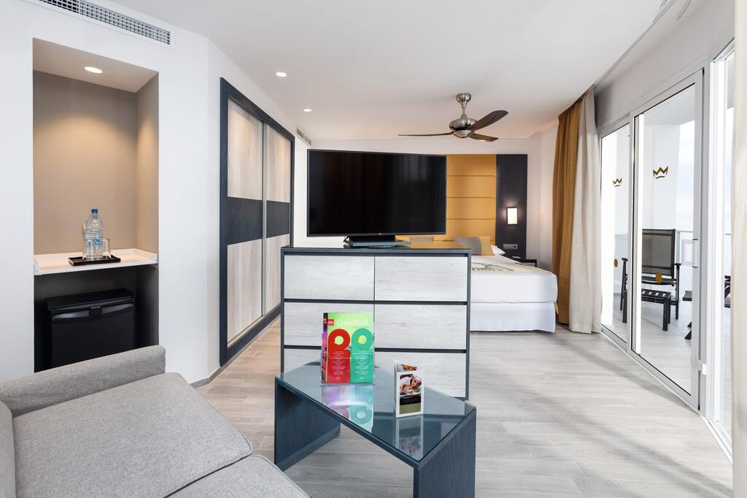
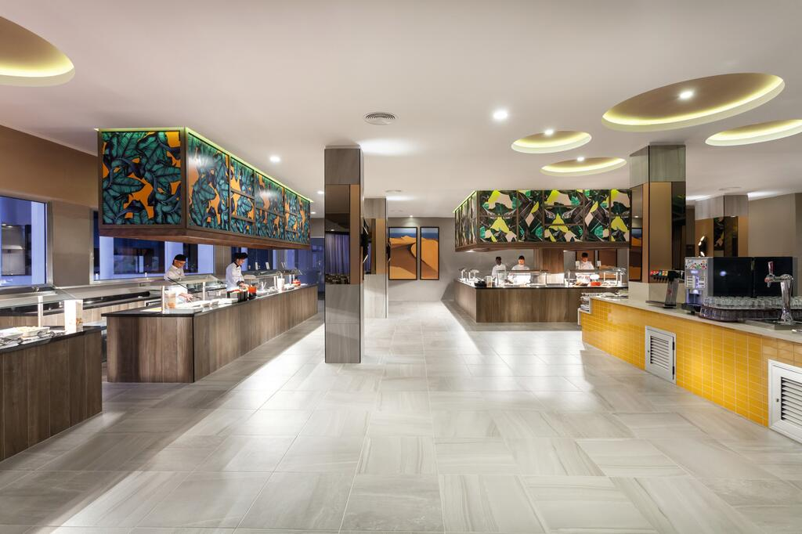
Hotel
VOLVER

Slide 15
Traslado
1
Distancia entre aeropuerto y destino en hotel. 4,8 km
* Duración del traslado. 6 min
* Medio de transporte. Coche de alquiler
* Precio del traslado... si se conoce o se puede conocer. 240 euros por todos los días del viaje
VOLVER

Slide 16
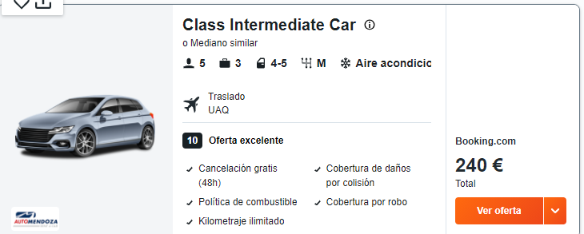
Coche de alquiler
1
VOLVER

